Slide 2
DEPARTAMENTO DE CIENCIAS ECONÓMICAS, ADMINISTRATIVAS Y DE COMERCIO
CARRERA DE INGENIERÍA EN FINANZAS Y AUDITORÍA
TRABAJO DE TITULACIÓN, PREVIO A LA OBTENCIÓN DEL TÍTULO DE INGENIERO EN FINANZAS – CONTADOR PÚBLICO AUDITOR
TEMA: “INCIDENCIA DEL PRECIO DE LA LECHE EN LA RENTABILIDAD DEL SECTOR GANADERO DE LA PROVINCIA DE COTOPAXI”.
AUTORA: QUINAUCHO ANDRANGO, GLADYS GEOVANNA
DIRECTOR: DRA. CAMACHO ESTRADA, EUGENIA

Slide 3
1. resumen
Análisis financiero ROE y ROA que genera una visión general de la situación económica - financiera
Planteamiento de estrategias para el mejoramiento integral de la gestión de los productores
Conocer la situación actual del sector ganadero de la Provincia de Cotopaxi
determina la estructura de los costos e ingresos de la producción de leche

Slide 4
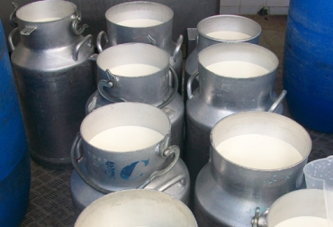
2. PROBLEMATICA
Para los productores de leche de la provincia de Cotopaxi la ganadería y la producción de leche es la única fuente de ingresos sobre todo en los sectores rurales, su medio de vida y sustento familiar depende por lo tanto del nivel de ingresos que se obtenga del desarrollo de esta actividad.
Sobreoferta del producto
Reducción del consumo de leche de 106 litros por año en 2014 a 80 litros por año en 2017 por persona.
Se ven afectados por
Disminución del precio de leche
Baja Rentabilidad

Slide 5
PLANTEAMIENTO DEL PROBLEMA
Disminución del precio por litro de leche.
Mal manejo y cuidado del ganado
Inutilización (desecho) de producción de leche
Precarización del sector ganadero productor de leche
Falta de aseria técnica en mejoramiento de genética , alimentación y sanidad de la vacas
Falta de programación de productividad.
Desinterés en el mejoramiento de la producción.
Falta de normativas técnicas de control.
Falta de rentabilidad del sector ganadero de la provincia de Cotopaxi por la disminución del precio de leche.
Cambio en las tendencias de consumo de la población.
Falta de recursos logísticos para la distribución de leche.
Falta de procesos de producción basados en la calidad.
Crecimiento de la actividad ganadera en la provincia.
Decrecimiento de la demanda de leche a nivel provincial y nacional.
Incremento de los costos de producción, traslado de la leche a los centros industrializados de procesamiento.
Deficiente calidad de la leche producida por los ganaderos de la provincia
Sobreoferta del producto en la provincia.
DIAGRAMA DE ISHIKAWA

Slide 6
3. JUSTIFICACIÓN
El desarrollo de la presente investigación es importante puesto que busca establecer el comportamiento económico y financiero de los negocios que giran en torno a la producción de leche, consecuentemente, se ha considerado la realización de un análisis sistemático, en donde se integre la producción, las inversiones y la gestión de los recursos de los ganaderos de la provincia de Cotopaxi

Slide 7
4. OBJETIVOS DE LA INVESTIGACIÓN
OBJETIVO GENERAL
Analizar la incidencia del precio de la leche en la rentabilidad del sector ganadero de la provincia de Cotopaxi, a través de la comparación con ratios económicos y financieros, para establecer si esta de actividad es actualmente beneficiosa para quienes la practican.
OBJETIVOS ESPECÍFICOS
Establecer la situación actual del Sector Ganadero.
Definir estrategias para su mejoramiento.
Determinar la estructura de los costos e ingresos de la producción de leche de los ganaderos de la provincia de Cotopaxi.
Realizar en análisis financiero ROE y ROA de los productores de leche de la provincia de Cotopaxi.

Slide 8
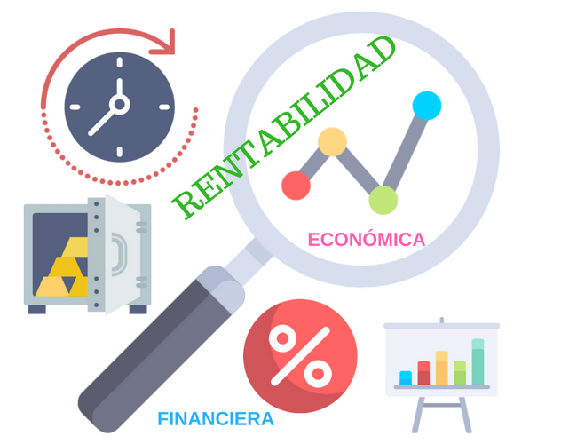
5. Teorías de soporte
TEORIA FINANCIERA
Rentabilidad Económica
(Sánchez, 2016) Tiene como propósito medir la eficiencia de la empresa en la gestión de sus inversiones
Una de las razones que sustentan la utilización de los indicadores lo establece Rees (1990) al afirmar que el empleo de éstos es una alternativa al problema de la comparabilidad entre empresas de distinto tamaño
Sharpe (1976), en su libro “Portfolio Theory and Capital Market”, establece que es una teoría abstracta utilizada especialmente para explicar el proceso de inversión.
Merton (1992) en su libro “Continuous-Time Finance”, determina que es una teoría neoclásica, que cubre las áreas económicas de inversión y rendimiento.
Rentabilidad
Financiera
(Sánchez, 2016) aceptada como un indicador de la capacidad de la empresa para crear riqueza a favor de sus accionistas.
El riesgo y la incertidumbre en un contexto globalizado
(Floréz, 2008)

Slide 9
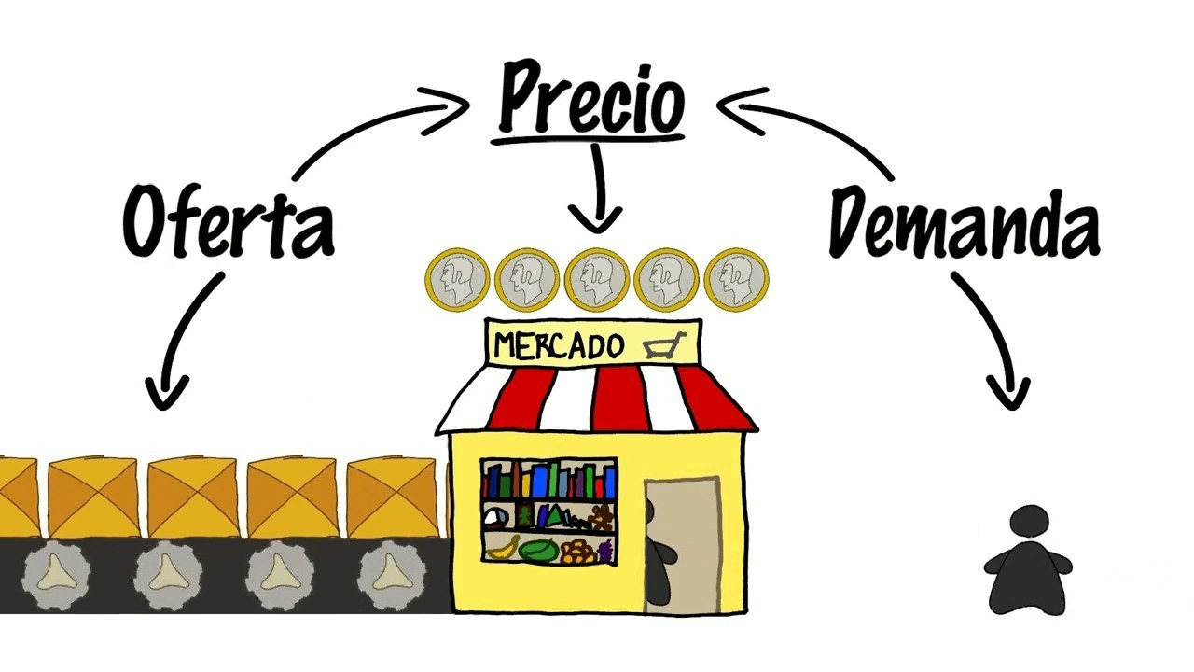
TEORIAS DE SOPORTE
Teoría de demanda de consumo
Precio es el valor monetario asignado a un bien o servicio.(Mochón, 2016).
En un mercado libre, tal como es analizado en economía, el precio queda fijado mediante “la ley de la oferta y la demanda”. . (Schiller, 2010)
El precio puede ser estudiado desde dos perspectivas. La del cliente, que lo utiliza como una referencia de valor, y la de la empresa, para la cual significa una herramienta por la que convierte su volumen de ventas en ingresos (Schiller, 2010).

Slide 10
TEORIAS DE SOPORTE
TEORIA DE LA EMPRESA
Las empresas son organizaciones económicas que tienen como objetivo central obtener beneficios mediante la coordinación de recursos humanos, financieros y tecnológicos. (Menar, 2014).
Institución que estabiliza los patrones de conducta de sus participantes, por medio de hábitos y reglas, con el fin de organizar las actividades de producción (Grandlgruber, 2013).

Slide 11
6. MARCO REFENCIAL
La Primera investigación referenciada es la denominada “Análisis de la rentabilidad de la ganadería lechera del cantón Bucay, provincia del Guayas”, realizada por (Encalada, 2015)
La Segunda investigación referenciada es el “Análisis productivo y económico de tres sistemas de producción de vacas lecheras, en la parroquia El Quinche cantón Quito”, realizada por (Salcedo, 2015),
Los resultados de esta investigación sirven como punto de partida para entender la composición de la producción de leche, y cuáles son los elementos determinantes que influyen en su precio.
El aporte de esta investigación se centra en el análisis que realiza a la estructura de ingresos y costos del conjunto de negocios y empresas que conforman el sector ganadero dedicado a la producción de leche del cantón Bucay

Slide 12
7. metodología
CUANTITATIVO
Construcción de la herramienta encuesta
Aplicación de la encuesta a la muestra seleccionada a los ganaderos de la Provincia de Cotopaxi
CUALITATIVO
La entrevista en profundidad con los campesinos.
Historias de vida diario de los productores de leche
Análisis de documentos de la Industria Láctea
hace referencia a la información minuciosa de hechos o situaciones del sector ganadero obteniendo, datos que permiten analizar sobre el objeto de estudio

Slide 13
8. ANALISIS DE RESULTADOS
ENCUESTA A GANADEROS
¿Cuál es el nivel de ingresos líquidos mensuales generados por la producción y venta de leche?
¿Cuántos litros de leche produce en promedio por mes?
¿Por qué medios comercializa la leche?
Intermediarios
Venta directa a industrias lácteas
Venta directa a consumidores
< 500 $
500 $ < 2000 $
3000 $ < 3500 $
> 500 $
< 1000 l
1000 l < 4000 l
4000 l < 5000 l
> 5000 l

Slide 14
ENCUESTA A GANADEROS (cont.)
¿Cuál es la relación entre el costo y el beneficio de la producción y venta de leche?
¿Ha sufrido cambios en el precio de la leche por decisiones políticas impuestos por el gobierno?
¿Cuáles son las causas que ha afectado en la inestabilidad en el precio de la leche?
Sobre oferta
Caída demanda
Caída producción
Competencia desleal
Otros factores
Mala
Equilibrada
Buena
SI
NO

Slide 15
9. CORRELACION DE PEARSON
La prueba de Chi Cuadrado realizada a través del cruce de las variables dependiente e independiente se tiene un coeficiente de Pearson de 0,823 ,al ser Pearson mayor a alfa , se acepta la hipótesis de partida (H0) puesto que cae fuera del rango de rechazo, demostrando la relación directa proporcional entre la variable dependiente e independiente.
H0: La disminución del precio del litro de leche ha influenciado en la rentabilidad de los ganaderos de la provincia de Cotopaxi.
H1: La disminución del precio del litro de leche no ha influenciado en la rentabilidad de los ganaderos de la provincia de Cotopaxi.
p= 0,823
Decisión estadística
α>p
0,05 > 0,823→ no se rechaza la hipótesis

Slide 16
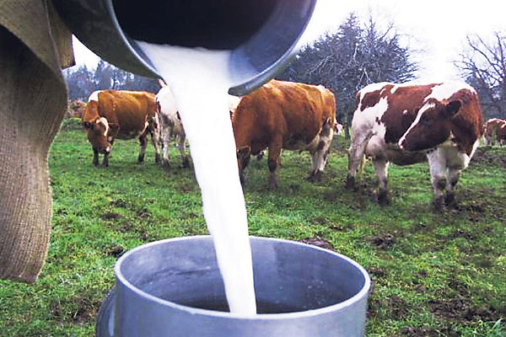
10.DIAGNOSTICO SITUACIONAL SECTOR GANADERO DE LA PROVINCIA DE COTOPAXI
PIB
VAB
BALANZA COMERCIAL
FACTOR ECONÓMICO
FACTOR POLITICO
FACTOR LEGAL
FACTOR SOCIAL
FACTOR TECNOLOGICO
Crecimiento Socioeconómico
Reduce la pobreza
Proteína para el consumidor
Innovación en procesos de producción
Normativas que Intervienen en el sector ganadero

Slide 17
DIAGNOSTICO SITUACIONAL SECTOR GANADERO DE LA PROVINCIA DE COTOPAXI
FACTOR ECONÓMICO
Incrementó anual del 3.93% favorece a los sectores productivos
PIB
Manufacturero
10%
10% Agricultura y Ganadería
Comercio
11%
VAB
La exportación de leche disminuyó entre los años 2014 y 2017 , mientras que para el 2018 no registra exportación
BALANZA COMERCIAL

Slide 18
DIAGNOSTICO SITUACIONAL SECTOR GANADERO DE LA PROVINCIA DE COTOPAXI
Factor Político
brinda grandes posibilidades de crecimiento socioeconómico, por ello tanto las industrias productoras como los organismos del Estado como el MAG están trabajando en conjunto para mejorar la producción
Factor social
disminuye los niveles de pobreza y debilidad socioeconómica de la población, participa activamente en la inclusión social a los pequeños y medianos productores que proporcionen y garanticen la seguridad alimenticia a la población.
Factor Tecnológico
En nuestro país uno de los mayores retos y problemáticas que tiene el sector agropecuario es la deficiente cadena producción no poseen los recursos económicos que les permita acceder a innovación tecnológica externa con costos elevados
Factor Legal
Instituciones que rigen el sector Ganadero
Ministerio de Agricultura y Ganadería (MAG)
Ministerio de Salud
Normativas que rigen al sector Ganadero, son:
Código Organice de la Producción, Comercio e Inversiones
Ley de Desarrollo Agrario
Ley de Sanidad Animal y Reglamento

Slide 19
11. ESTRUCTURA DE LOS COSTO E INGRESOS DE LA PRODUCCIÓN DE LECHE
Análisis de los Ingresos
Los ingresos de la producción lechera están dados de acuerdo al precio de cada litro durante cada año desde el 2014 hasta el 2018
Dimensión | 2014 | 2015 | 2016 | 2017 | 2018
Número de litros de leche | 30.362 | 32.472 | 30.199 | 30.368 | 29.934
Precio | 0,43 | 0,39 | 0,39 | 0,4 | 0,42
Ventas | 13.055,56 | 12.663,89 | 11.777,42 | 12.147,23 | 12.572,39

Slide 20
12. Análisis del costo de producción de leche
Alimentación
Sanidad
Reproducción
Dimensión | Año 2014 | Año 2015 | Año 2016 | Año 2017 | Año 2018
Costos Variables | 6826,68 | 6949,70 | 6402,01 | 6747,01 | 6742,12
(+) Costos Fijos | 3946,40 | 4815,50 | 4517,64 | 4585,47 | 4289,72
(-)Deducciones | 450,00 | 400,00 | 350,00 | 400,00 | 450,00
Costo total | 10323,08 | 11365,20 | 10569,65 | 10932,48 | 10581,84
Mano de obra
Depreciación
Gastos Generales
Venta de vaquillonas
Análisis de costo de producción por litro de leche
Dimensión | 2014 | 2015 | 2016 | 2017 | 2018
Número de litros de leche | 30.362 | 32.472 | 30.199 | 30.368 | 29.934
Costo de producción por litro leche | 0,34 | 0,35 | 0,35 | 0,36 | 0,36
Costos | 10323,08 | 11365,20 | 10569,65 | 10932,48 | 10581,84
Altos costos de producción

Slide 21
13. ANALISIS DE OFERTA Y DEMANA
La demanda está muy por debajo de la oferta de leche, lo que demuestra que el consumo se encuentra atravesando niveles críticos. Siendo la sobreoferta es uno de los factores que influye en la disminución del precio por litro de leche.

Slide 22
14. Análisis delas 5 fuerzas de porter
Mercado intensamente competitivo en el sector ganadero
La entrada de nuevos competidores (ganaderos) genera una saturación del mercado
Amenaza de productos sustitutos en el caso de la leche se encuentran en derivados de origen vegetal, como la soya.
Poder de negociación de los proveedores.
Conseguir Negociar a Precios moderados de pasto , en servicios de veterinaria
Los consumidores tienen un elevado poder negociación ya que pueden cambiar de productos que suplementan los nutrientes de la leche

Slide 23
15. PROPUESTA
Este rendimiento es aceptable, no obstante, sus niveles de ventas y utilidades son bajas, apenas cumpliendo con sus costos de operación. El objetivo entonces es mejorar los costos de producción para obtener mejores rendimientos en el corto plazo.
ANÁLISIS COMPARATIVO DE INDICADORES DE RENTABILIDAD
Dimensión | 2014 | 2015 | 2016 | 2017 | 2018
Margen operacional | 11,32% | 11,95% | 13,27% | 13,29% | 13,26%
Margen neto | 2,7% | 2,7% | 2,7% | 3,8% | 4,0%
ANÁLISIS COSTO - BENEFICIO
Años | Ingresos | Costos | Factor actualización | Ingresos actualizados | Costos actualizados
2014 | 13055,56 | 10323,08 | 1,1357 | 11495,61 | 11183,26
2015 | 12663,89 | 11365,20 | 1,2898 | 9818,38 | 9551,61
2016 | 11777,42 | 10569,65 | 1,4648 | 8040,06 | 7821,61
2017 | 12147,23 | 10932,48 | 1,6636 | 7301,68 | 7020,67
2018 | 12572,39 | 10581,84 | 1,8894 | 6654,26 | 6386,60
 |  |  | TOTAL | 43309,99 | 41963,75

Slide 24
ANÁLISIS COSTO – BENEFICIO (cont.)
$$COSTO=\frac{\sum{INGRESOS ACTUALIZADOS}}{\sum{COSTOS ACTUALIZADOS}}$$
1,16 puntos lo que se interpreta que por cada dólar de inversión se alcanzan ingresos de USD 0,16, por lo que se estaría estableciendo que el beneficio obtenido para los ganaderos fue realmente bajo en comparación con la actividad que ellos realizan.
$$BENEFICIO COSTO=\frac{43309,99}{\text{37289,19}}$$
$$BENEFICIO COSTO=1,16$$

Slide 25
16. ANÁLISIS FINANCIERO ROA - ROE
$$ROA=\frac{ \$ 354,73 }{ \$ 11.091 }$$
$$ROE=\frac{\$ 354,73}{ \$ 14.101 }$$
Dimensión | 2014 | 2015 | 2016 | 2017 | 2018
Activo (Promedio) | $ 11.091 | $ 10.869 | $ 10.760 | $ 11.098 | $ 11.447
Patrimonio (Promedio) | $ 14.101 | $ 13.537 | $ 12.995 | $ 14.243 | $ 15.610
Ventas (Promedio) | $ 13.055,56 | $ 12.663,89 | $ 11.777,42 | $ 12.147,23 | $ 12.572,39
Utilidad (Promedio) | $ 354,73 | $ 344,08 | $ 320,00 | $ 467,50 | $ 505,70
ROA | 3,20% | 3,17% | 2,97% | 4,21% | 4,42%
ROE | 2,52% | 2,54% | 2,46% | 3,28% | 3,24%
Este rendimiento es aceptable, no obstante, sus niveles de ventas y utilidades son bajas, apenas cumpliendo con sus costos de operación. El objetivo entonces es mejorar los costos de producción para obtener mejores rendimientos en el corto plazo.

Slide 26
ROE VS ROA VS PRECIO LECHE 2014 - 2018

Slide 27
17. ESTRATEGIAS PARA EL MEJORAMIENTO DE LA SITUACION ACTUAL DE LA PROVINCIA DE COTOPAXI
FODA
FORTALEZA
F1 Capacidad de producción suficiente para cubrir la demanda Interna.
F2 Proteína indispensable en todos los hogares de las familias Ecuatorianas
F3 Posee zonas Rurales con privilegiado clima y tipo de suelo para criar ganado de leche.
F4 Producen leche en optimas condiciones
F5 Cuentan con vacas de leche de raza mestiza .
OPORTUNIDADES O1 Ingreso al Mercado Internacional . O2 Incrementar la demanda nacional. O4 Aprovechar los incentivos del Gobierno que brinda al sector ganadero.
03 Alianzas Estratégicas directamente con Industrias Lácteas del Sector
O5 Amplia variedad de vacas lecheras de buena raza en el mercado nacional
AMENAZAS
A1 Los grandes ganaderos del sector sean los únicos proveedores para las industrias lácteas.
A2 Los consumidores pueden suplantar la leche con productos sustitutos.
A3 Consumidores insatisfechos A4 Sequías en sector ganadero en el periodo de verano. A5 Competencia desleal.
.
DEBILIDADES
D1 Desventaja con los grandes productores en cuanto a cantidad y calidad de producción de leche.
D2 Escasa inversión en maquinaria e infraestructura especializados en procesos de producción de calidad. D3 No cuentan con Buenas practicas de manufactura.
D4 Altos costos de producción de leche , en alimentación , fármacos del ganado y difícil acceso de trasporte a los potreros .
D5 Falta de asesoría técnica de producción de leche a los campesinos.
ANALISIS FODA

Slide 28
ESTRATEGIAS OFENSIVAS
(fortalezas vs. oportunidades)
F1 – O1:El sector ganadero produce leche en Óptimas condiciones sanitarias, puede introducirle a un amplio mercado Internacional.
F2 – O2: Aumentar número de Consumidores, ofreciéndoles producto con característica diferenciadora.
F3-O3:Son privilegiados al tener buenas vacas , por lo tanto deben mejorar su producción y su calidad implementando tecnología especializada.

Slide 29
ESTRATEGIAS OFENSIVAS
(DEBILIDADES vs. AMENAZAS)
D2 - A2: Suplantar la mano obra por ordeñadoras mecánicas para aumentar la producción y calidad de leche logrando así satisfacer la demanda insatisfecha e incrementar ventas .
D3 – A3: Optimizar los costos de producción mediante innovación tecnológica en procesos de producción, de esta manera llegará a ser un sector muy productivo.
D4 – A4: Alianzas con el Gobierno para prevenir la competencia desleal por un largo plazo o prohibir su comercialización definitiva, a través de programas sociales fomentar el consumo de leche.

Slide 30
18. Conclusiones
El PIB (Producto Interno Bruto) se ha incrementado moderadamente en los últimos dos años pasando de 104296 millones de USD en el 2017 a 108398 millones de USD para el año 2018, lo que se establece un incremento anual de 3,93%, lo cual favorece al país incluyendo también la producción y consumo de los productos que se elaboran y comercializan por parte del sector ganadero.
En cuanto al desarrollo integral financiero de los productores de leche, se tiene que el ROA se mantiene en promedio en 3,6%, es decir los ganaderos por cada dólar invertido en activos en el periodo 2014 – 2018, obtuvieron USD 0,36 de utilidad. Mientras que el ROE mantiene un promedio de 2,8%, es decir, que los ganaderos por cada dólar invertido en el patrimonio obtuvieron USD 0,28 de utilidad. Este rendimiento es aceptable, no obstante, sus niveles de ventas y utilidades son bajas, apenas cumpliendo con sus costos de operación.
Entre las principales líneas de acción que se busca implementar en el sector ganadero están dadas en base a la organización e institucionalidad de los productores de leche, cuyas estrategias se enmarcan hacia el acceso al crédito, creación de alianzas con instituciones nacionales e internacionales, incremento de la producción de leche y cuerdos para mejorar el comercio justo que se encaminan hacia la productividad, distribución comercialización y calidad.

Slide 31
CONCLUSIONES
Una excelente producción de leche depende principalmente de la buena alimentación de las vacas; es decir que deben ser alimentadas con pastos ricos en proteínas y calcio, otros factores que influyen en la calidad de leche es el mejoramiento genético, salud, y el buen manejo de rebaños.
. Uno de las principales causas que ha afectado los ingresos económicos del sector ganadero es la falta de Planificación Estratégica en un entorno cambiante del sector, los campesinos pierden las proyecciones de distintas eventualidades que se les presenta, no poseen estrategias definidas; es decir no están preparados para enfrentar escenarios negativos en el sector y tampoco para aprovechar las oportunidades que se les presenta
Los pequeños, medianos y grandes ganaderos productores de leche no cuentan con una base legal estructurada para evidenciar y potencializar la actividad y crecer económicamente para que la actividad ganadera sea beneficiosa para quienes lo practican.

Slide 32
19. Recomendaciones
Para mejorar el crecimiento del PIB (Producto Interno Bruto) es necesario potencializar al sector agrícola
Es importante que al menos a nivel general, las autoridades de la Provincia de Cotopaxi recopilen los datos suficientes para proporcionar información de los ingresos, costos y beneficios del sector ganadero
Es necesario que se creen líneas de crédito especializadas en las necesidades y requerimientos de los ganaderos productores de leche, siendo los responsables de estas acciones el Estado y el sector privado
Conocer las características del suelo luego fertilizar los suelos para el cultivo del pasto; sembrar con semillas certificadas, de esta manera se obtendrá pastos con calidad nutricional para la alimentación de ganado; también mejorar la calidad genética de las vacas
Los pequeños, medianos y grandes productores deben realizar reuniones para la propuesta de un proyecto de base legal estructurado, los mismos que sean presentados ante los organismos legales pertinentes, para su aprobación y luego su ejecución; esto con el fin de llevar en adelante las actividades programadas.
Con el apoyo del Gobierno y del Ministerio de Agricultura y Ganadería (MAG) hacer de los pequeños y medianos productores de leche asociaciones unidas que trabajen con una visión en conjunto, lograr presentar proyectos factibles beneficio y desarrollo el sector, entre ellas planificación estratégica.

Slide 33
“EL ÉXITO NUNCA LLEGA SOLO , HAY QUE TRABAJAR ARDUAMENTE PARA CONSEGUIRLO”

